Slide 1

딥러닝심화
노바파킹(NOVA Parking)
빈자리를 비추는 혁신의 빛
학과 : 산업인공지능학과
학번 : 2024254022
이름 : 정현일
2025.04.21.

Slide 2
목차
CONTENTS
I
주차 문제점
차량 수요 와 주자장 공급 불균형 문제
II
노바파킹 개요
연구 배경, 연구 필요성, 문제 정의
III
개발 절차
개발 프로세스 정의
IV
활용모델
VGG16, YOLO
V
활용데이터
Pklot 데이터셋

Slide 3

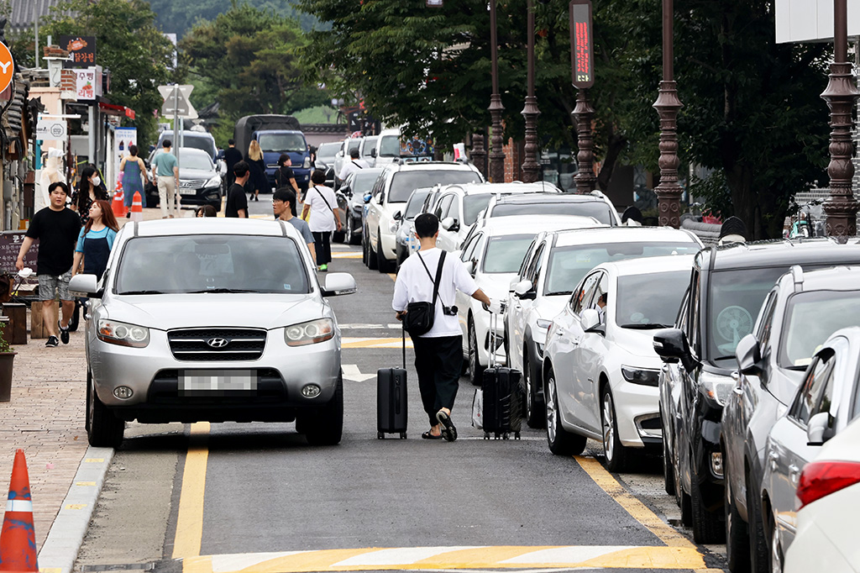
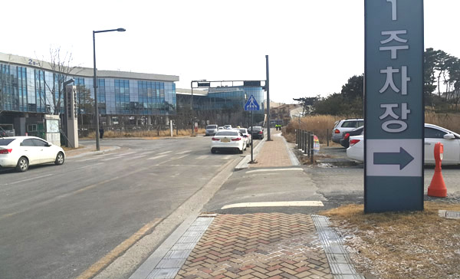
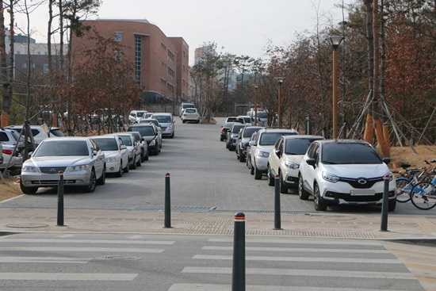
주차 문제점
차량 수요 와 주자장 공급. 불균형 으로 인한 불법주정차 = 불법주차
불법주차로 인도까지 점령 당한 ‘경주 핫플’ 황리단길
불법 주정차 판치는 정부세종청사 주변 도로
세종시 새롬동 가득뜰 공원입구 불법주차 심각

Slide 4
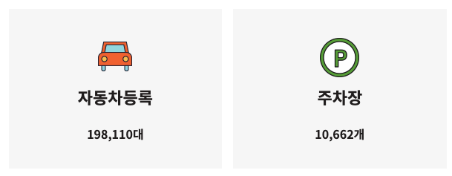
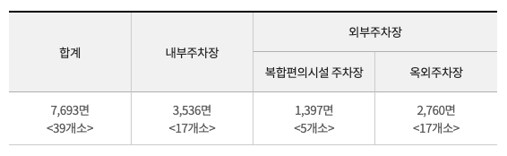
주차 문제점
세종시 주차장
세종 청사 주차장
내부·복합편의시설 주차장
정기 등록차량과 사전 출입협조차량에 한하여 출입 가능
승용차요일제(4~11월) 및 차량2부제(12~3월) 시행
옥외주차장
입주공무원·방문객 누구나 사용 가능
주차장 확보율(%) : 5.38
*2024년 기준
출처 : 세종 특별자치시 세종 통계
출처 : 행정안전부 정부청사관리본부

Slide 5
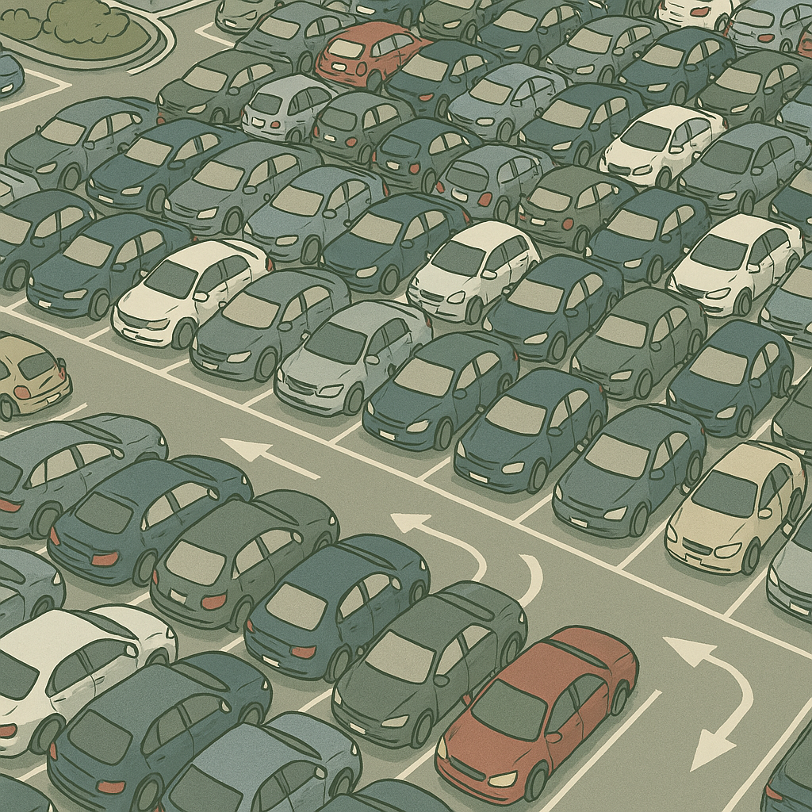
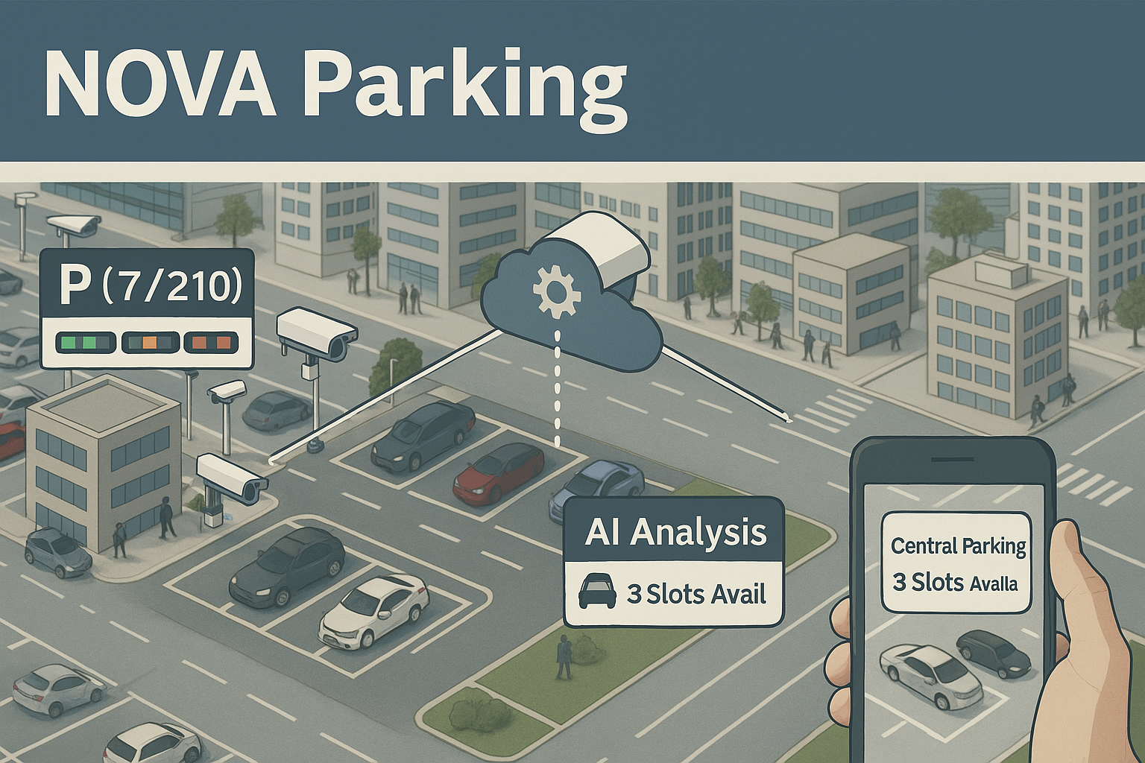
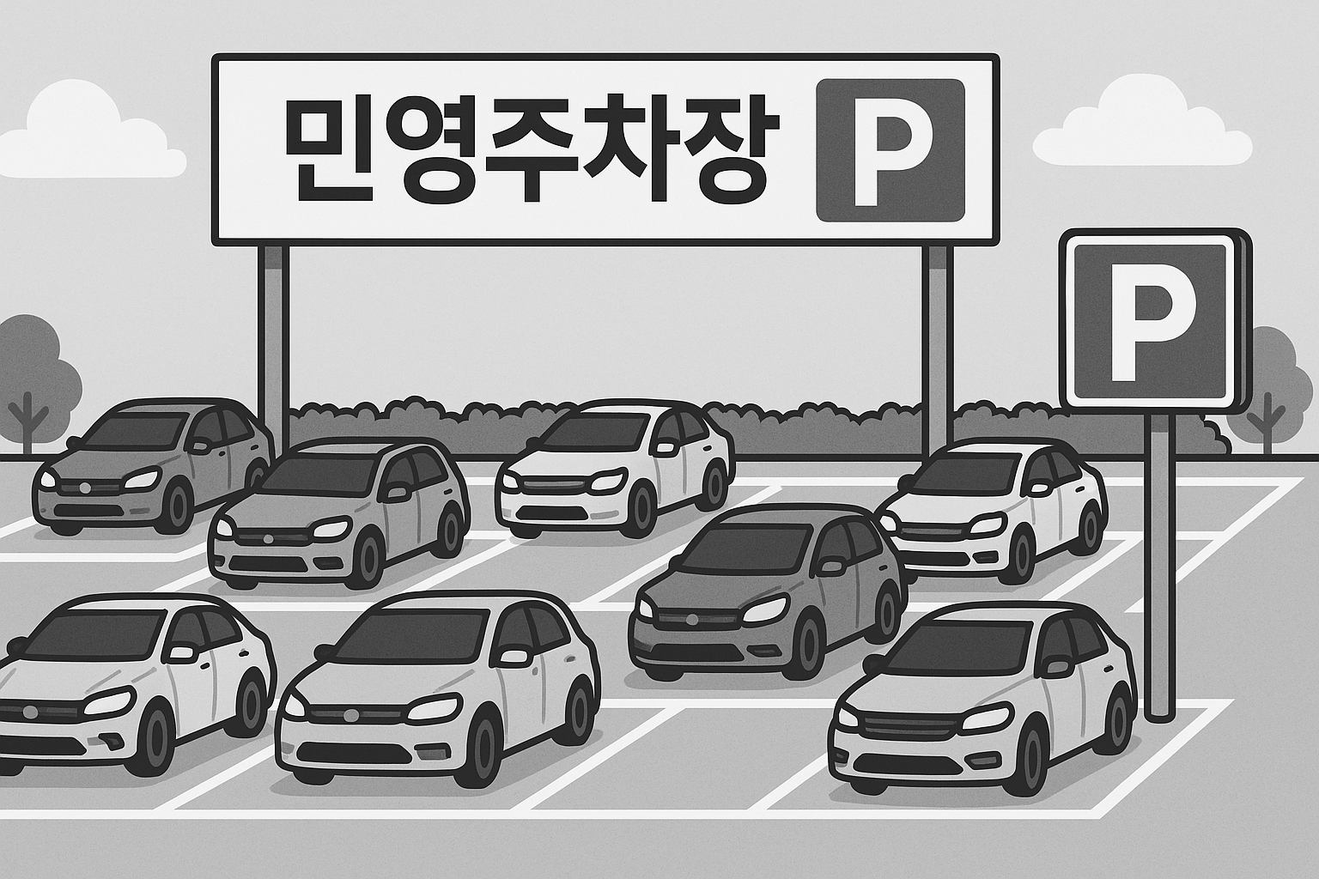
노바파킹 개요
공공주차장
공공/민간 의 주차 공간을 인공지능 기반 모니터링 하여 주차장 위치와 빈자리를
공유함으로써 지금까지 없었던 새로운 주차 문화를 가능하게 한다

Slide 6
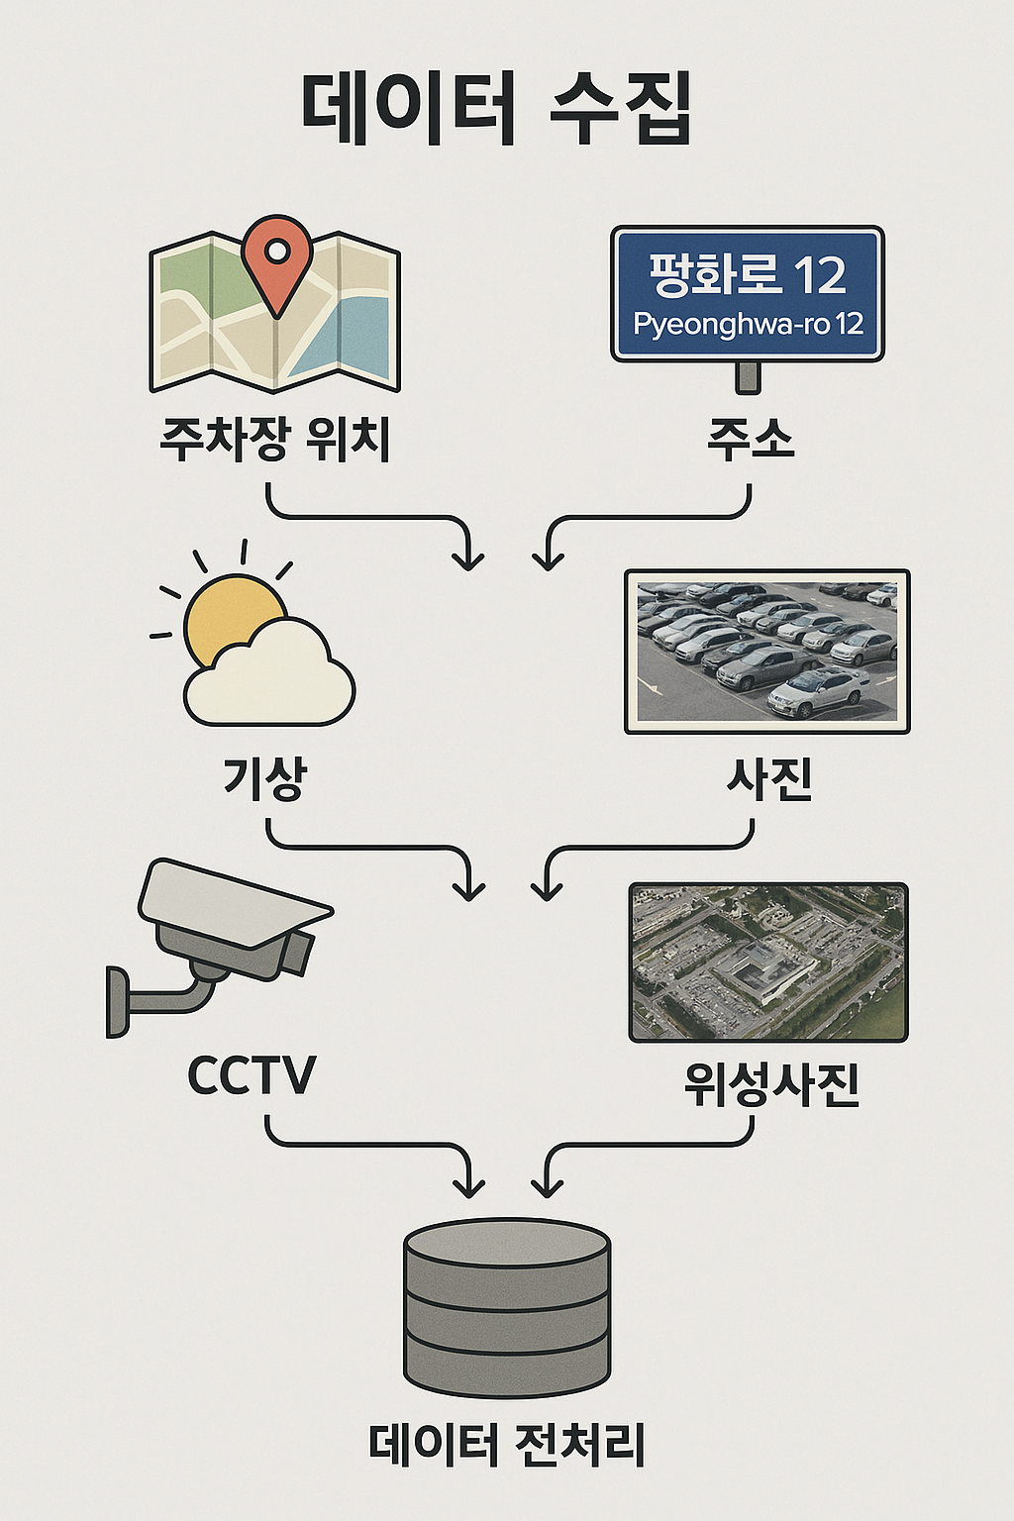
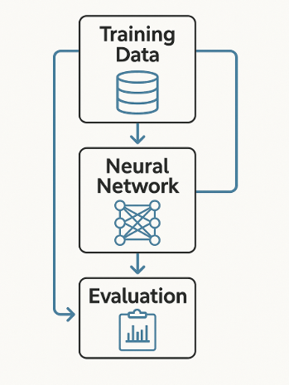
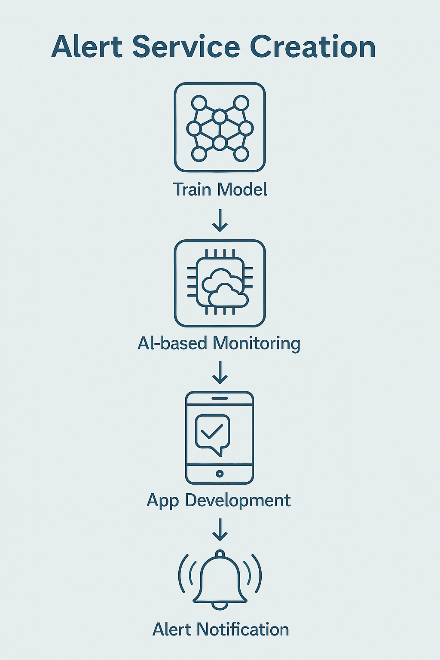
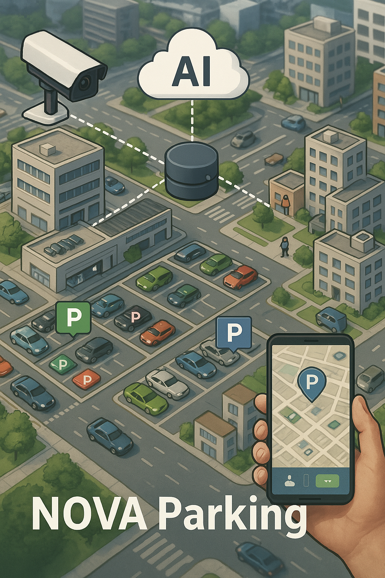
개발 절차
데이터 수집
모델 개발
알림 서비스개발
시스템 통합및 평가

Slide 7
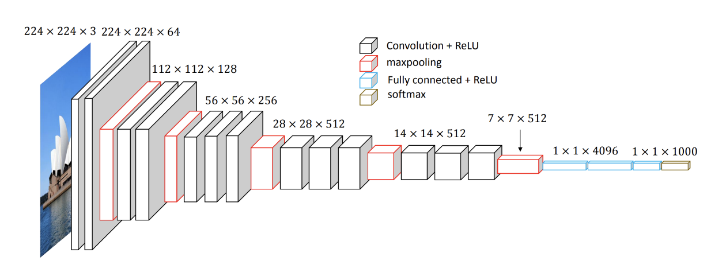
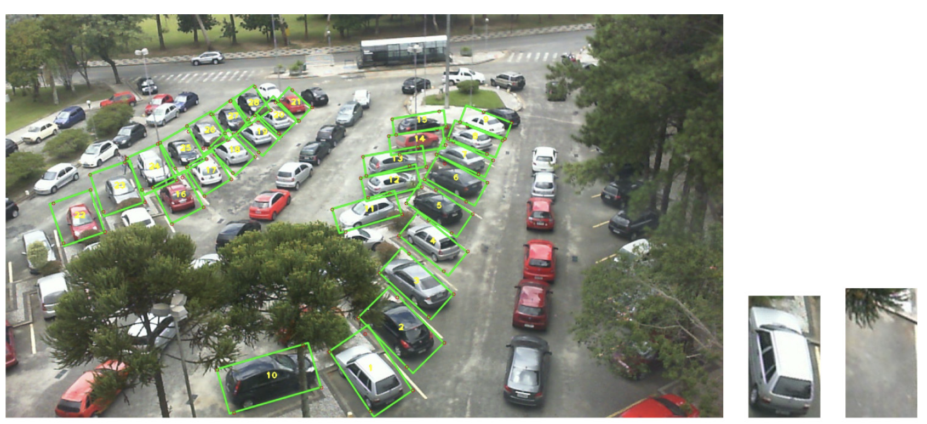

활용모델
주차장 점유 탐지 모델
a) VGG16 모델
c) 주차공간 구분
d) 주차, 주차가능
b) YOLO 모델

Slide 8
활용데이터
Pklot 데이터셋
주차장 | 날씨 조건 | 일수 | 이미지수 | 주차공간
 |  |  |  | Occupied | Empty | Total
UFPR04 (28) | Sunny | 20 | 2,098 | 32,166 (54.98%) | 26,334 (45.02%) | 58,400
 | Overcast | 15 | 1,408 | 11,608 (29.47%) | 27,779 (70.53%) | 39,387
 | Rainy | 14 | 285 | 2,351 (29.54%) | 5,607 (70.46%) | 7,958
UFPR05 (45) | Sunny | 25 | 2,500 | 57,584 (57.65%) | 42,306 (42.35%) | 99,890
 | Overcast | 19 | 1,426 | 33,764 (59.27%) | 23,202 (40.73%) | 56,966
 | Rainy | 8 | 226 | 6078 (68.07%) | 2851 (31.93%) | 8929
PUCPR (100) | Sunny | 24 | 2,315 | 96,762 (46.42%) | 111,672 (53.58%) | 208,433
 | Overcast | 11 | 1,328 | 42,363 (31.90%) | 90,417 (68.10%) | 132,780
 | Rainy | 8 | 831 | 55,104 (66.35%) | 27,951 (33.65%) | 83,056
TOTAL |  | 144 | 12,417 | 337,780 (48.54%) | 358,119 (51.46%) | 695,899

Slide 9
감사합니다
Q&A

